Slide 1
Яндекс Презентации

Slide 2
Для кого
Генератор будет полезен широкому кругу лиц:
Ученики, не сделавшие домашнее задание
Учителя, не успевшие подготовиться к уроку
Студентам для сбора информации

Slide 3
Конкуренты
https://presentationgenerator.ru/
После усердного поиска в интернете конкурентов больше не нашлось

Slide 4
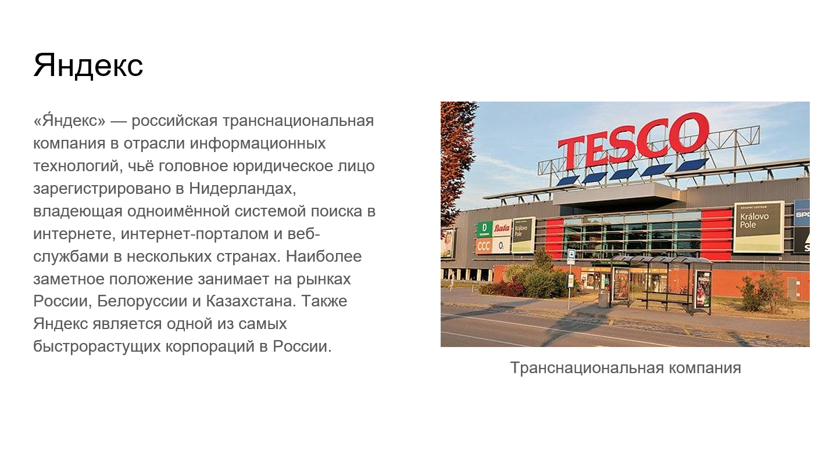
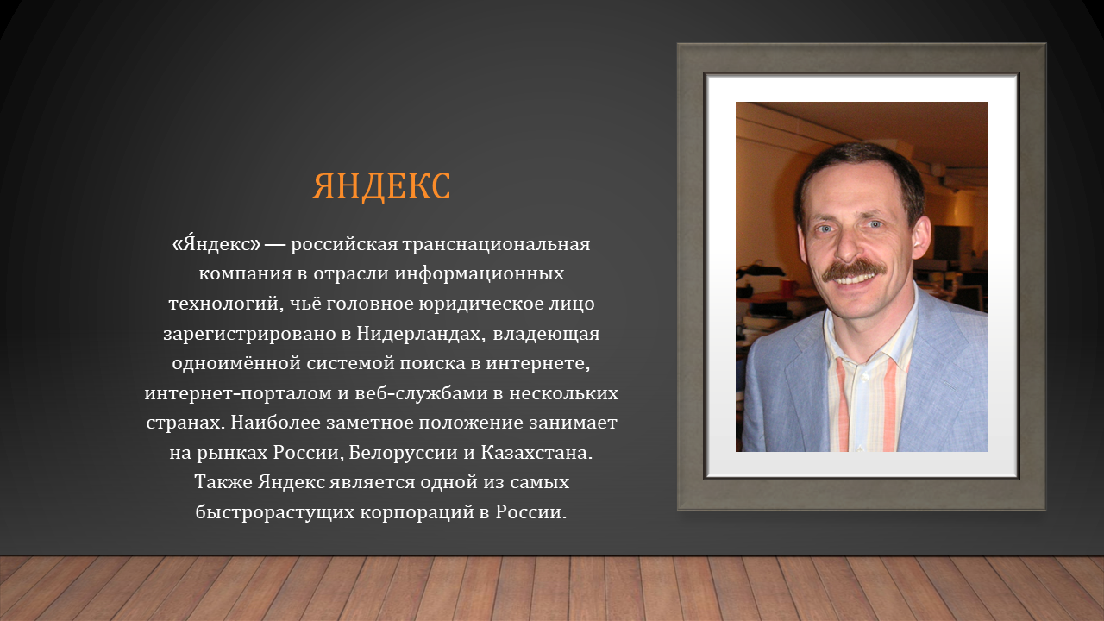
Отличие от конкурентов
Конкурент
Моя программа

Slide 5
Отличие от конкурентов
Преимущества моей программы:
Разнообразие шаблонов и их качество
Возможность ограничения количества слайдов
Возможность загрузить свои шаблоны
Преимущества программы-конкурента:
Гибкий поиск тем
Возможность сохранять презентации в разных форматах
Более быстрая генерация

Slide 6
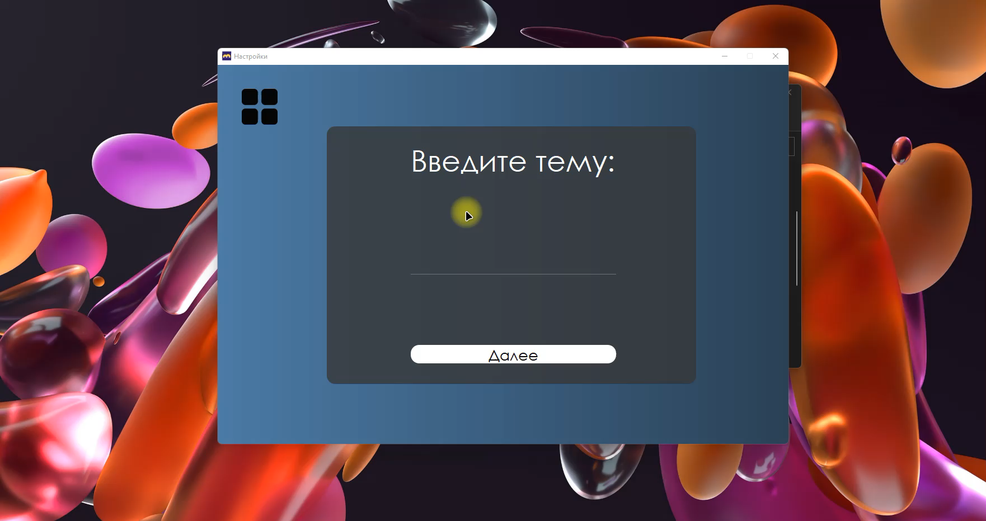
Описание
Меню ввода темы презентации
Заголовок
поле для ввода
кнопка "Далее“
Ползунок загрузки

Slide 7
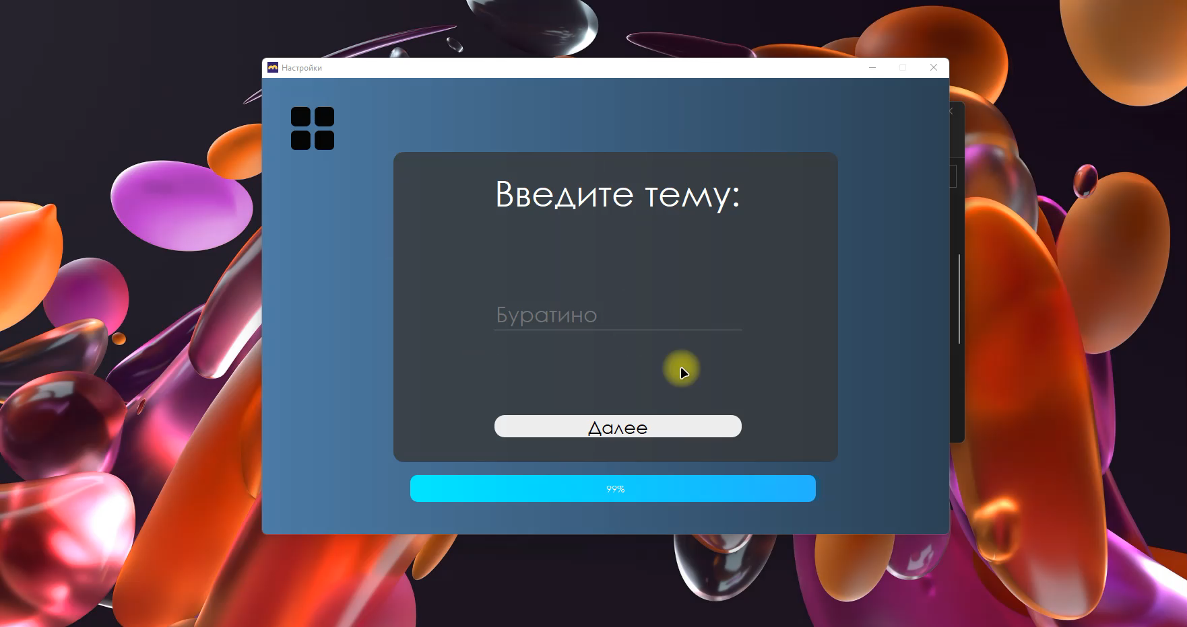
Описание
Заголовок
Слайдер для выбора шаблона презентации
кнопка "Далее"

Slide 8

Описание
Заголовок
Слайдер для просмотра презентации

Slide 9
Будущее
Хочу изменить :
Некоторые шероховатости генерации
Сделать удобный выбор темы
Добавить побольше встроенных шаблонов
Добавить более гибкую настройку параметров

